Slide 1


高级语言程序设计
—— 数组
主讲人：荣生辉

Slide 2

高级语言程序设计—数组
1
一维数组
2
二维数组
3
字符数组

Slide 3
高级语言程序设计—数组
二维数组
二维数组的定义
定义格式：
类型说明符 数组名[常量表达式][常量表达式] ；
例如： 定义 a 为3×4(3行4列)的数组，b为5×10 (5行10列)的数组。如下：
float a[3][4] , b[5][10]；
不能写成 float a［3，4］，b［5，10］;

Slide 4
高级语言程序设计—数组
二维数组
二维数组的引用
引用格式：
数组名[下标][下标] ；
例如：int a[3][4] ； a[0][0]=1;
其中，下标可以是整型常量或整型表达式。在使用过程中，数组可以被视作普通变量来调用。

Slide 5
高级语言程序设计—数组
二维数组
注意：
(1) 二维数组中的“二维”和数据的存储方式没有关系。之所以称之为二维数组主要是易于使用。我们可以把二维数组看作是一种特殊的一维数组，这个一维数组的元素又是一个一维数组。也可以说二维数组一种数组的数组。

Slide 6
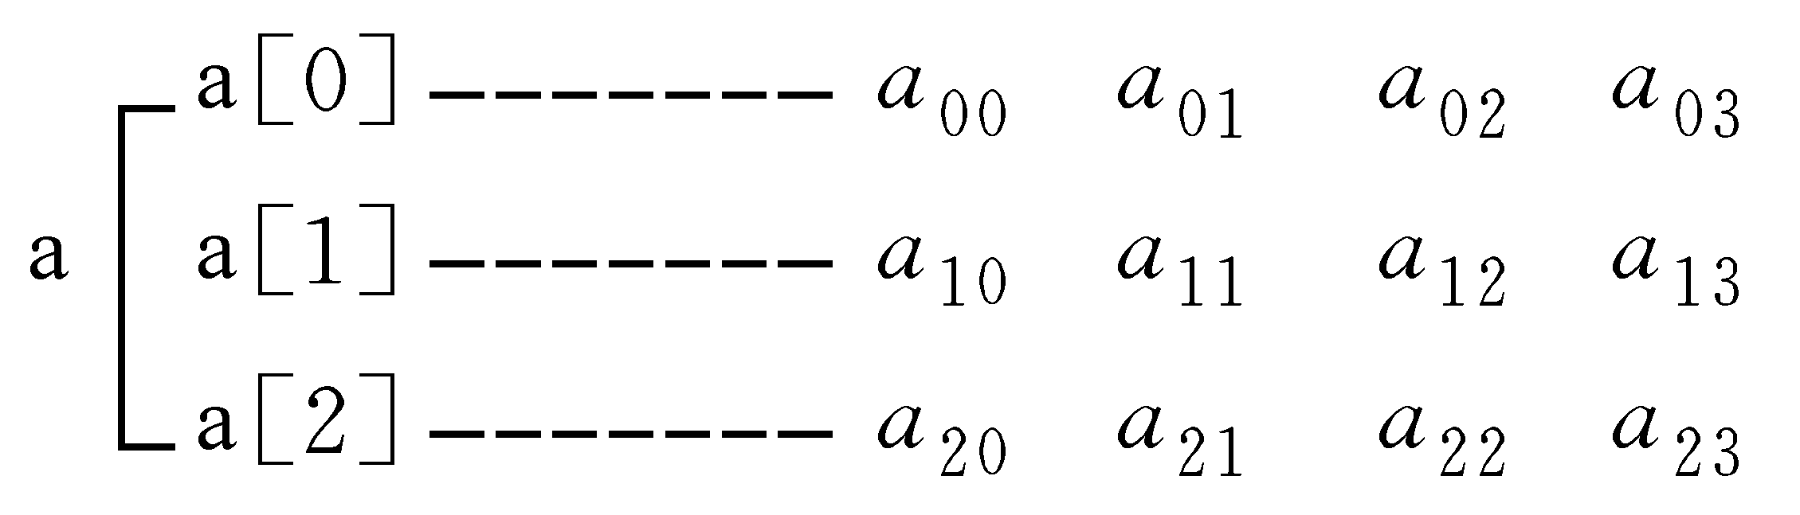
高级语言程序设计—数组
二维数组
例如： 可以把二维数组a[3][4]看作是一个一维数组，它有3个元素：a[0]、a[1]、a[2]，每个元素又是一个包含4个元素的一维数组。

Slide 7
高级语言程序设计—数组
二维数组
注意：
(1) C语言中，二维数组中元素排列的顺序是按行存放的，即在内存中先顺序存放第一行的元素，再存放第二行的元素。下图表示对a[3][4]数组存放的顺序。
a[0][0] | a[0][1] | a[0][2] | a[0][3]
a[1][0] | a[1][1] | a[1][2] | a[1][3]
a[2][0] | a[2][1] | a[2][2] | a[2][3]

Slide 8
高级语言程序设计—数组
二维数组
注意：例如定义一个 char 型二维数组 a，char a[3] [4]，其内存排布如右图所示。
在使用二数组元素时，特别注意下标值应在已定义的数组大小的范围内。
地址
数据
a[0][0]
a[0][1]
a[0][2]
a[0][3]
a[1][0]
a[1][1]
a[1][2]
a[1][3]
a[2][0]
a[2][1]
0x00000000
0x00000001
0x00000002
0x00000003
0x00000004
0x00000005
0x00000006
0x00000007
0x00000008
0x00000009
0000 0000
0000 0001
0000 0010
0000 0011
0000 0100
0000 0101
0000 0110
0000 0111
0000 1000
0000 1001
8

Slide 9
高级语言程序设计—数组
二维数组
二维数组的初始化
可以用下面4种方法对二维数组初始化：
１. 分行给二维数组赋初值。
int a[3][4]={{1，2，3，4}，{5，6，7，8}，{9，10，11，12}};

Slide 10
高级语言程序设计—数组
二维数组
二维数组的初始化
2. 可以将所有数据写在一个花括弧内，按数组排列的顺序对各元素赋初值。
int a[3][4]={1，2，3，4，5，6，7，8，9，10，11，12};

Slide 11
高级语言程序设计—数组
二维数组
二维数组的初始化
3.可以对部分元素赋初值。
例如： int a［3］［4］={{1}，{5}，{9}};
1 | 0 | 0 | 0
5 | 0 | 0 | 0
9 | 0 | 0 | 0

Slide 12
高级语言程序设计—数组
二维数组
二维数组的初始化
3. 也可以对各行中的某一元素赋初值，如
例如： int a［3］［4］={{1}，{0，6}，{0，0，11}};
1 | 0 | 0 | 0
0 | 6 | 0 | 0
0 | 0 | 11 | 0

Slide 13
高级语言程序设计—数组
二维数组
二维数组的初始化
4. 如果对全部元素都赋初值，则定义数组时对第一维的长度可以不指定，但第二维的长度不能省。
int a[3][4]={1，2，3，4，5，6，7，8，9，10，11，12};
它等价于：
int a[ ][4]={1，2，3，4，5，6，7，8，9，10，11，12};

Slide 14
高级语言程序设计—数组
二维数组
二维数组的初始化
4. 在定义时也可以只对部分元素赋初值而省略第一维的长度，但应分行赋初值。
例如：int a[][4]={ {0，0，3}, {}, {0，10} };
0 | 0 | 3 | 0
0 | 0 | 0 | 0
0 | 10 | 0 | 0

Slide 15
高级语言程序设计—数组
二维数组
例：将一个二维数组行和列元素互换，存到另一个 二维数组b中。(求矩阵的转置)
分析：思考如何进行二维数组的遍历、引用和赋值。

Slide 16
高级语言程序设计—数组
一维数组
代码：
int a[M][N],b[N][M];
for (i=0;i<M;i++)
for(j=0;j<M;j++)
scanf("%d",&a[i][j]);
for (i=0;i<M;i++)
for(j=0;j<M;j++)
b[j][i]=a[i][j];

Slide 17
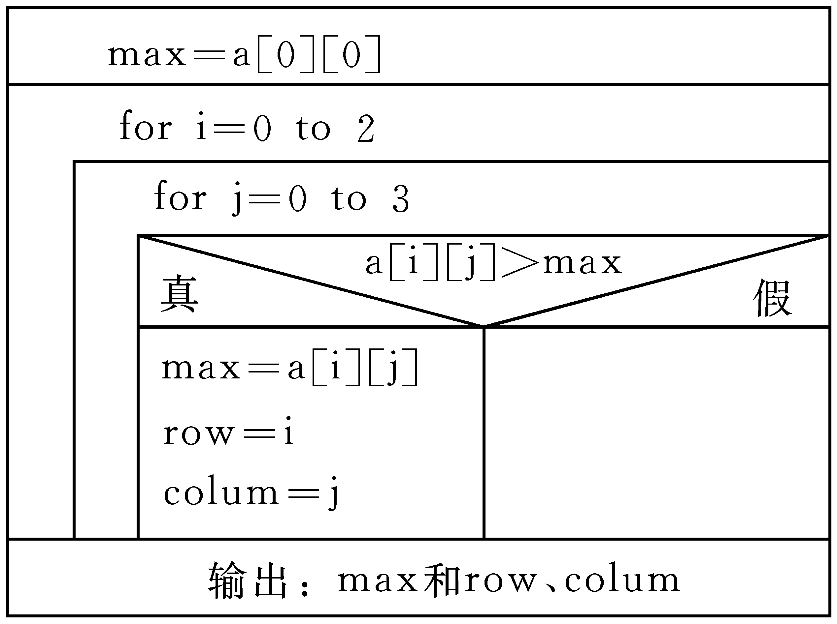
高级语言程序设计—数组
二维数组
例：有一个3×4的矩阵，要求编程序求出其中值最大的那个元素的值，以及其所在的行号和列号。

Slide 18
高级语言程序设计—数组
二维数组
代码：
int a[3][4]={
{1，2，3，4}，
{9，8，7，6}，
{-10，10，-5，2}};
max=a[0][0];
for (i=0;i<=2;i++)
for (j=0;j<=3;j++)
if (a[i][j]>max)
{ max=a[i][j];
row=i;
colum=j;
}
} /*程序结束*/

Slide 19
高级语言程序设计—数组
二维数组
例：打印杨辉三角。（要求打印N行）
杨辉三角形是（a+b）的n次幂展开后各项的系数。
（a+b）的0次幂展开后各项的系数为：1
（a+b）的1次幂展开后各项的系数为：1，1
（a+b）的2次幂展开后各项的系数为：1，2，1
（a+b）的3次幂展开后各项的系数为：1，3，3，1
（a+b）的4次幂展开后各项的系数为：1，4，6，4，1
…… ……

Slide 20
高级语言程序设计—数组
二维数组
分析：杨辉三角各行的系数有如下规律
（1）各行第一个数都是1；
（2）各行最后一个数为1；
（3）从第3行起，除上面指出的第一个数和最后一个数外，其余各数是上一行同列和前一列两个数之和。
1，1
1，2，1
1，3，3，1
1，4，6，4，1

Slide 21
高级语言程序设计—数组
二维数组
表示为通式即：
分析：
a[i][j]=a[i-1][j]+a[i-1][j-1]
代码：
int i, j, a[N][N];
for(i=0;i<N;i++)
{a[i][i]=1; a[i][0]=1;}
for(i=2;i<N;i++)
for(j=1;j<=i-1;j++)
a[i][j]=a[i-1][j]+a[i-1][j-1];

Slide 22
高级语言程序设计—数组
二维数组
小结：
二维数组在内存中是按行存放；
数组元素的下标每一维都是从0开始的；
数值型数组不能够整体引用；
可以把二维数组看成是一个特殊的一维数组，即其元素是一个一维数组；
二维数组初始化有两种方法：按行赋值或者一行、一部分赋值；

Slide 23
高级语言程序设计—数组
1
一维 数组
2
二维数组
3
字符数组

Slide 24
高级语言程序设计—数组
字符数组
字符数组的定义
字符数组：用来存放字符数据的数组就是字符数组。
定义格式： char 数组名[常量表达式]
一维字符数组： char a[10];
二维字符数组： char a[4][5];

Slide 25
高级语言程序设计—数组
字符数组
字符数组的初始化
对字符数组初始化，最容易理解的方式是逐个字符赋给数组中各元素。如：
Char c[10]={ ‘I’, ’ ’ ,’a’，’m ’,’ ’，’h’，’a’， ’p’，’p’，’y’};
注意：
如果在定义字符数组时不进行初始化，则数组中各元素的值是不可预料的。
如果花括弧中提供的初值个数(即字符个数)大于数组长度，则按语法错误处理。

Slide 26
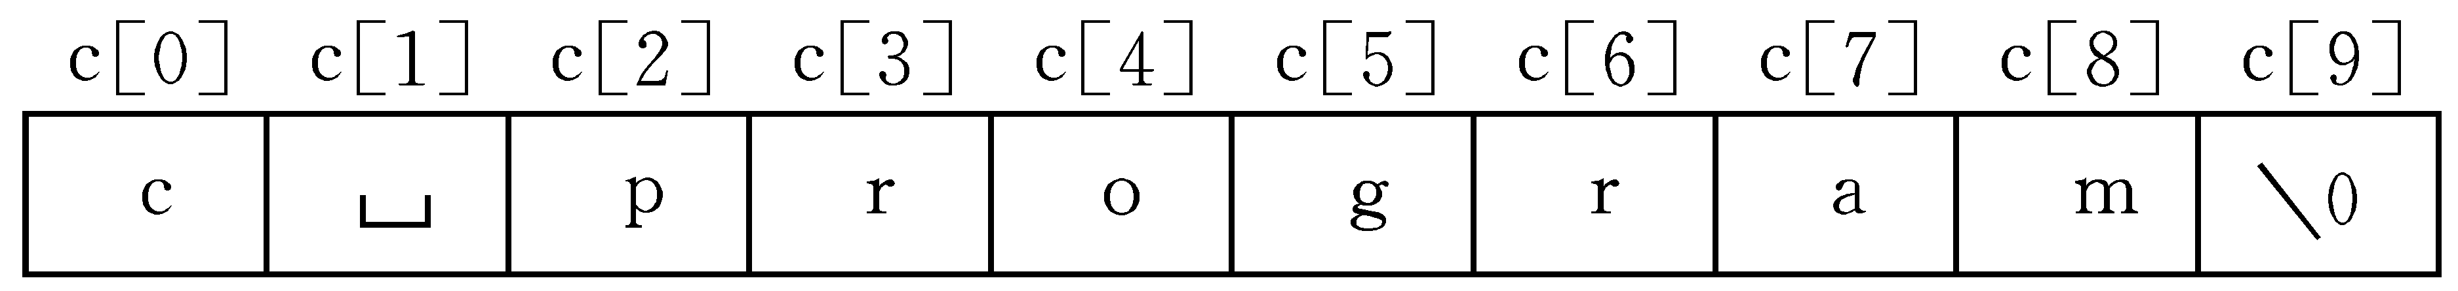
高级语言程序设计—数组
字符数组
字符数组的初始化
注意：
如果初值个数小于数组长度，则只将这些字符赋给数组中前面那些元素，其余的元素自动定为空字符(即’\0’)。例如：
char c［10］=
{′c′，′ ′，′p′，′r′，′o′，′g′，′r′，′a′，′m′};

Slide 27
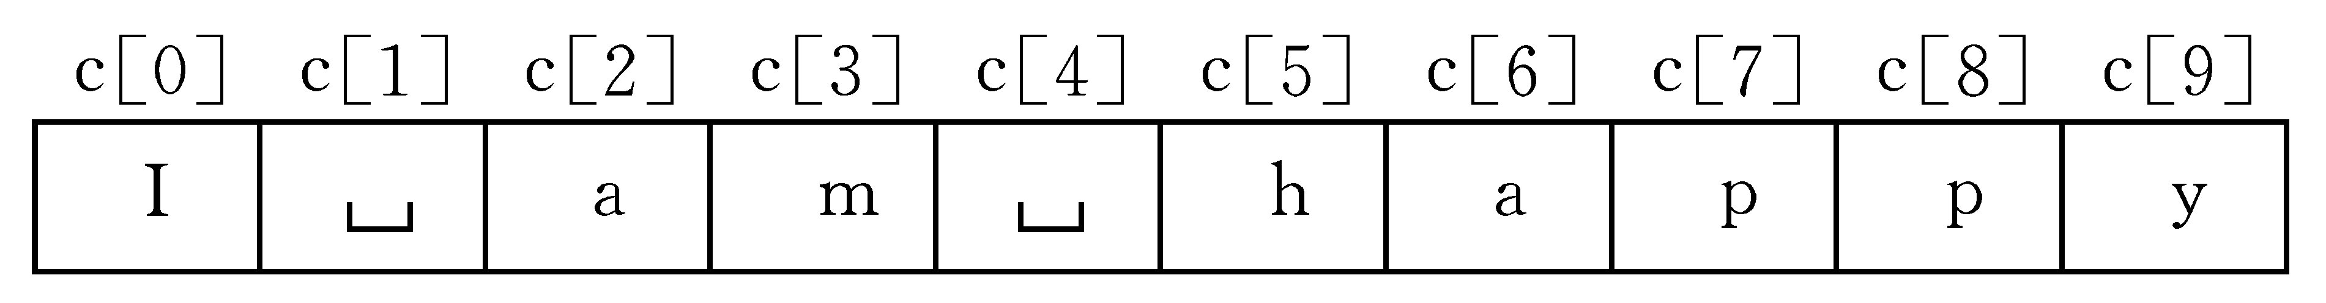
高级语言程序设计—数组
字符数组
字符数组的初始化
注意：
在定义字符数组时可以省略数组长度，系统会自动根据初值个数确定数组长度。
char c［］={′I′,′ ′,′a′,′m′,′ ′,′h′,′a′,′p′,′p′,′y′};
数组c的长度自动定为10。

Slide 28
高级语言程序设计—数组
字符数组
字符数组的引用
对字符数组引用和其它类型是数组一样，通过数组名+下标的形式进行引用。
引用格式：
字符数组名[下标] ；
例：打印输出
char c[10]={‘I’,’ ’,’a’,’m’,’ ’,’a’,’ ’,’b’,’o’,’y’};

Slide 29
高级语言程序设计—数组
字符数组
字符数组的引用
例：打印输出
char c[10]={‘I’,’ ’,’a’,’m’,’ ’,’a’,’ ’,’b’,’o’,’y’};
char c[10]={‘I’,’ ’,’a’,’m’,’ ’,’a’,’ ’,’b’,’o’,’y’};
int i;
for (i=0;i<10;i++)
printf (“%c”,c[i]);
printf(“\n”);

Slide 30
高级语言程序设计—数组
字符数组
字符数组与字符串
在实际编程中，最常用的是字符串。在Ｃ中是用字符数组存放字符串。字符串以‘\0’作为串结束符，因此当把字符串存入数组时，也把‘\0 ’存入数组，并以此作为该字符串是否结束的标志。
程序中通过循环扫描字符数组元素，读到‘\0 ’时候便认为字符串结束。

Slide 31
高级语言程序设计—数组
字符数组
字符数组与字符串
用字符串方式赋值比用字符逐个赋值要多占一个字节， 用于存放字符串结束标志’\0’。例如：数组char c[] = “c program”在内存中的实际存放情况为：
’\0’是由C编译系统自动加上的。由于采用了’\0’标志，所以在用字符串赋初值时一般无须指定数组的长度， 而由系统自行处理。

Slide 32
高级语言程序设计—数组
字符数组
字符数组与字符串
地址
数据
例如：
char c［］={″China″};
printf(″%s″，c);
在内存中数组c的状态如右图所示。
c[0]
c[1]
c[2]
c[3]
c[4]
c[5]
0x00000000
0x00000001
0x00000002
0x00000003
0x00000004
0x00000005
‘C’
‘h’
‘i’
‘n’
‘a’
‘\0’

Slide 33
高级语言程序设计—数组
字符数组
字符数组与字符串
字符数组的输入输出可以有两种方式：
逐个字符输入输出。用”%c”输入或输出一个字符
将整个字符串一次输出。用“%s”格式符，
char c[]={“China”};
printf(“%s”,c);
China
C | h | i | n | a | \0

Slide 34
高级语言程序设计—数组
字符数组
字符数组与字符串
注意：
输出字符不包括结束符’\0’；
用“%s”格式符输出字符串时，printf函数中的输出项时字符数组名，而不是数组元素名
printf(“%s”, c);
如果数组长度大于字符串实际长度，也只输出遇’\0’结束；
如果一个字符数组中包含一个以上’\0’ ，则遇到第一个’\0’时结束。

Slide 35
高级语言程序设计—数组
字符数组
字符数组的输入和输出
例：
本例中由于定义数组长度为15，因此输入的字符串长度必须小于15，以留出一个字节用于存放字符串结束标志`\0`。 对于字符数组，如果不作初始化赋值，则须说明数组长度。
char st[15];
printf("input string:\n");
scanf("%s",st);
printf("%s\n",st);

Slide 36
高级语言程序设计—数组
字符数组
字符数组的输入和输出
例：
char st[15];
printf("input string:\n");
scanf("%s",st);
printf("%s\n",st);
应该特别注意的是，当用scanf函数输入字符串时，字符串中不能含有空格，否则将以空格作为串的结束符。

Slide 37
高级语言程序设计—数组
字符数组
字符数组的输入和输出
注：为了避免scanf不能输入空格的这种情况， 可多设几个字符数组分段存放含空格的串。
char st1[6],st2[6],st3[6],st4[6];
printf("input string:\n");
scanf("%s%s%s%s",st1,st2,st3,st4);
printf("%s %s %s %s\n",st1,st2,st3,st4);

Slide 38
高级语言程序设计—数组
字符数组
字符数组的输入和输出
注：
在前面介绍过scanf的各输入项必须以地址方式出现，如 &a, &b等。但在上例中却是以数组名方式出现的，这是为什么呢?
这是由于在Ｃ语言中规定，数组名就代表了该数组的首地址。

Slide 39
高级语言程序设计—数组
字符数组
字符串处理函数
Ｃ语言提供了丰富的字符串处理函数，大致可分为字符串的输入、输出、合并、修改、转换、复制、搜索几类。用于输入输出的字符串函数， 在使用前应包含头文件"stdio.h" ；使用其它字符串函数则应包含头文件"string.h"。 下面介绍几个最常用的字符串函数。

Slide 40

高级语言程序设计—数组
字符数组
puts 函数
格式：puts (字符数组名)
功能：把字符数组中的字符串输出到显示器。 即在屏幕上显示该字符串。
static char c[ ]="BASIC\ndBASE";
puts(c);
从程序中可以看出puts函数中可以使用转义字符， 因此输出结果成为两行。puts函数完全可以由printf函数取代。当需要按一定格式输出时，通常使用printf函数。

Slide 41

高级语言程序设计—数组
字符数组
gets函数
格式： gets (字符数组名)
功能：从标准输入设备键盘上输入一个字符串。 本函数得到一个函数值，即为该字符数组的首地址。
char st[15];
printf("input string:\n");
gets(st);
puts(st);
可以看出当输入的字符串中含有空格时，输出仍为全部字符串。说明gets函数并不以空格作为字符串输入结束的标志，而只以回车作为输入结束。这是与scanf函数不同的。

Slide 42
高级语言程序设计—数组
字符数组
strcat 函数
格式： strcat (字符数组1，字符数组2)
功能：strcat的作用是连接两个字符数组中的字符串，把字符串2接到字符串1的后面，结果放在字符数组1中，函数调用后得到一个函数值——字符数组1的地址。

Slide 43
高级语言程序设计—数组
字符数组
strcat 函数
例如：
char str1［30］={″People′s Republic of ″};
char str2［］={″China″};
print(″%s″，strcat(str1，str2));
输出：People′s Republic of China

Slide 44
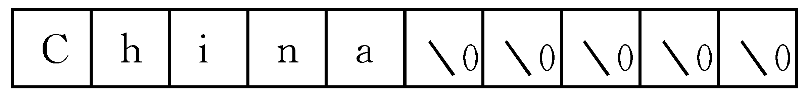
高级语言程序设计—数组
字符数组
strcpy 函数
格式： strcat strcpy(字符数组1，字符串2)
功能：strcpy是“字符串复制函数”。作用是将字符串2复制到字符数组1中去。例如：
char str1［10］，str2［］={″China″};
strcpy(str1，str2);

Slide 45
高级语言程序设计—数组
字符数组
strcpy 函数
注意：字符数组1必须定义得足够大，以便容纳被复制的字符串。字符数组1的长度不应小于字符串2的长度。
“字符数组1”必须写成数组名形式(如str1)，“字符串2”可以是字符数组名，也可以是一个字符串常量。如strcpy(str1，″China″)；
复制时连同字符串后面的‘＼0’一起复制到字符数组1中。

Slide 46
高级语言程序设计—数组
字符数组
strlen 函数
格式： strlen(字符数组名)
功能：测字符串的实际长度(不含字符串结束标志‘\0’) 并作为函数返回值。
int k;
char st[]="C language";
k=strlen(st);
printf ("The lenth of the string is %d\n",k);

Slide 47
高级语言程序设计—数组
总结
1.数组是程序设计中最常用的数据结构。数组可分为数值数组(整数组，实数组)，字符数组以及后面将要介绍的指针数组，结构数组等。
2.数组可以是一维的，二维的或多维的。
3.数组类型说明由类型说明符、数组名、数组长度 (数组元素个数)三部分组成。数组元素又称为下标变量。数组的类型是指下标变量取值的类型。
4.对数组的赋值可以用数组初始化赋值，输入函数动态赋值和赋值语句赋值三种方法实现。对数值数组不能用赋值语句整体赋值、输入或输出，而必须用循环语句逐个对数组元素进行操作。

Slide 48
高级语言程序设计—数组
总结
5. 字符数组可以通过数组名进行整体引用。
6. C语言没有字符串类型数据，字符串的操作通过一维字符数组实现。
7. C语言规定以’\0’作为字符串结束标志。
8.字符数组的输入输出分别可使用getchar()/scanf()/gets()和putchar()/printf()/puts()，注意区分%c和%s。

